Slide 1
SnowGlobe Generator
Panda 3

Slide 2

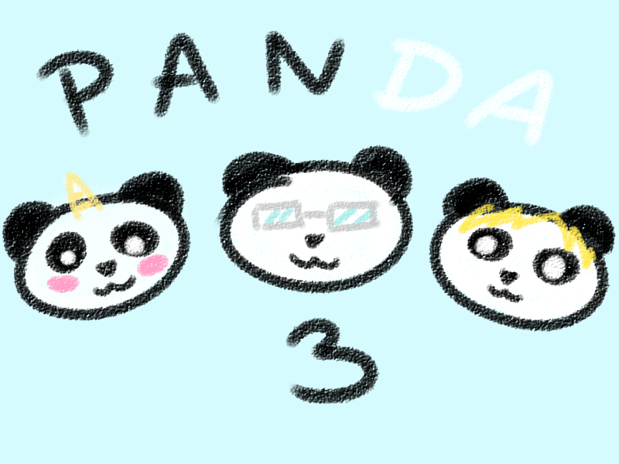
Jak żyć gdy grinch zabiera ci święta?

Slide 3
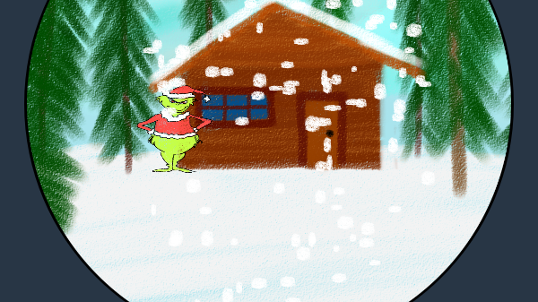
Rozwiązanie to śniegowe kule

Slide 4
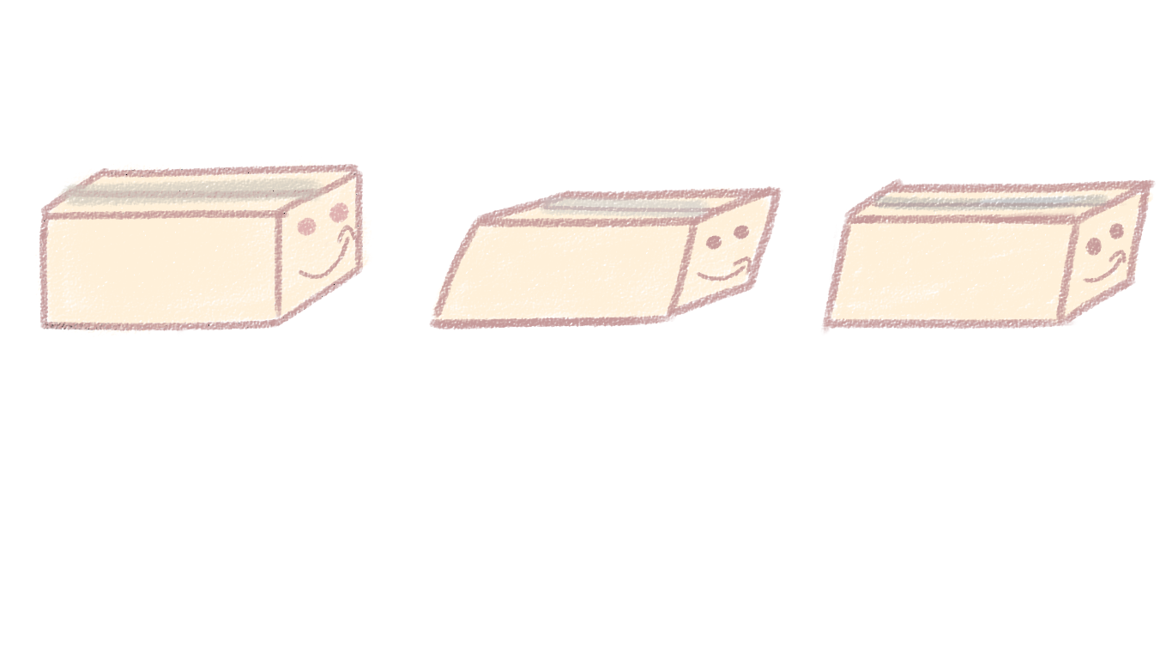
Czemu powinniśmy wygrać???
Nasza drużyna stworzyła najlepszą grę MMO RPG PVP DVD DLA LUDZI Z ADHD

Slide 5

Pozdrawia najlepszego sieciowca! ❤ ❤ ❤ ~Oliwia Raciborska to pisała a nie ja

Slide 6

"To zmienia życie" ~Einstein
"Ten kto to wymyślił był geniuszem"
~Treelon musk
"Co ja tu robię"
~panda 3
"Wszyscy proszą aby dać 3 ale nikt nie pyta jak jest 3"
~Tymoteusz O

Slide 7
Wystąpił nieoczekiwany błąd przy próbie odczytu. Skontaktuj się z pomocą techniczną Microsoft dostępną pod numerem 698-478-928. Opłaty mogą zostac naliczone z twoją umową z operatorem.

Slide 8
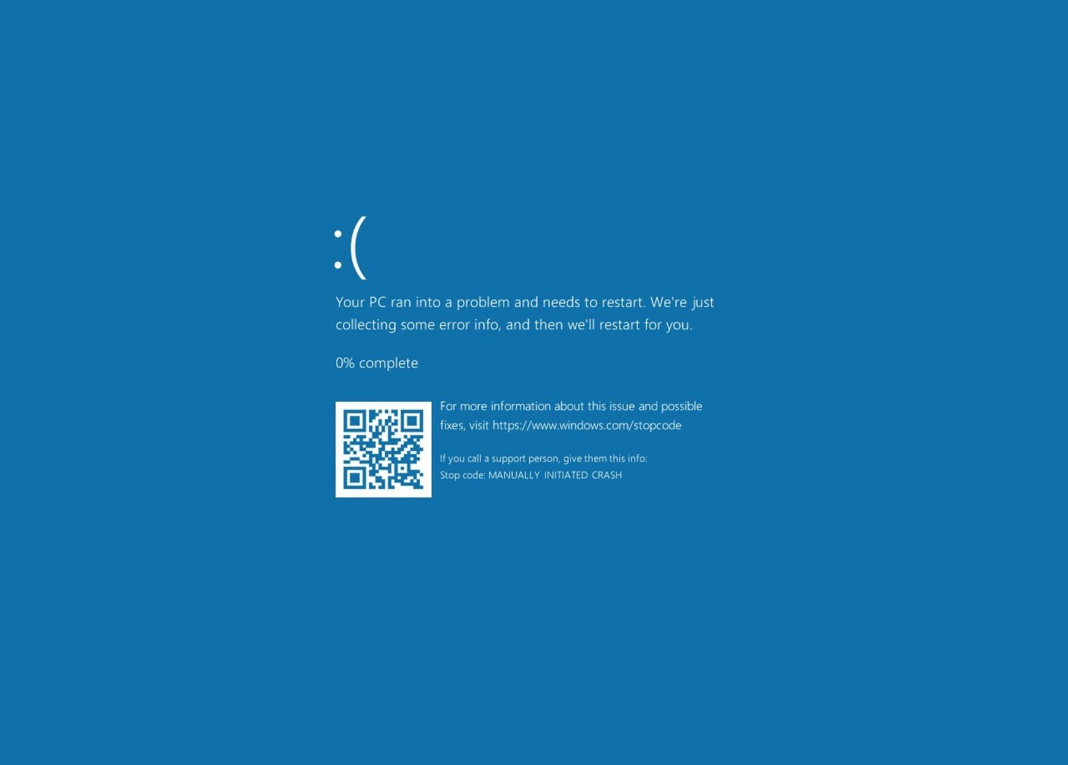

Slide 9

Dziękujemy za uwagę
Pad da 3
Btw kula jest ineraktywna

Slide 10
Business is Important, ther is no "I" in Business
Business is the engine
In the car
On the road
That drives us forward
To our jurney

